Slide 1
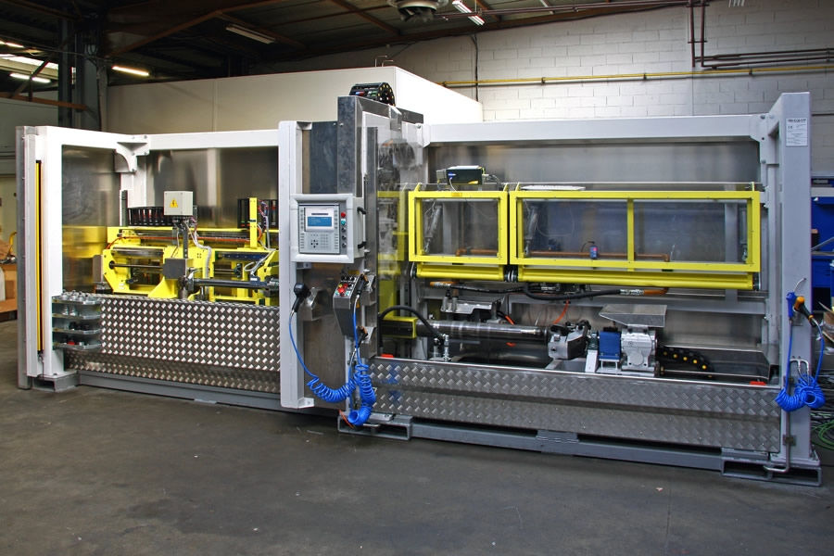
Test de vérin sur banc-hydraulique
Projet réalisé par les BTS SNAPP 2021-2022

Slide 2
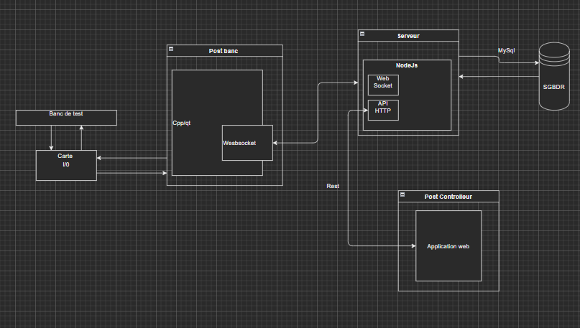
Diagramme de déploiement

Slide 3

Diagramme d’exigence du projet

Slide 4



Slide 5



Slide 6


Slide 7
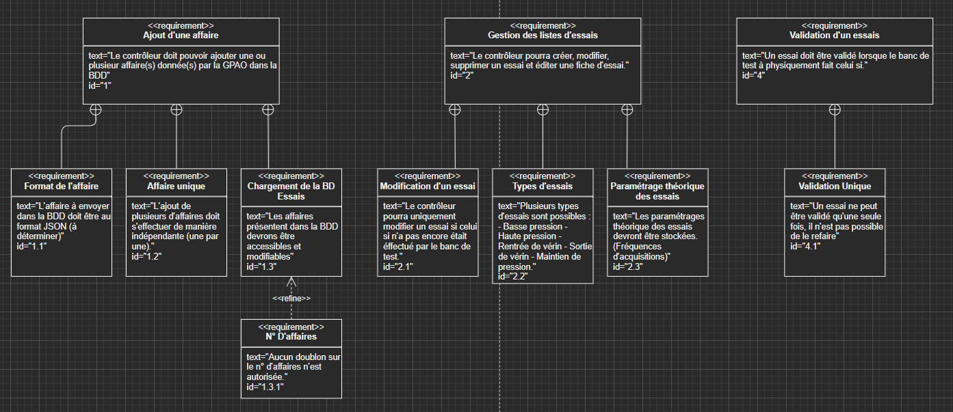
Diagramme d’exigence

Slide 8



Scenarii

Slide 9
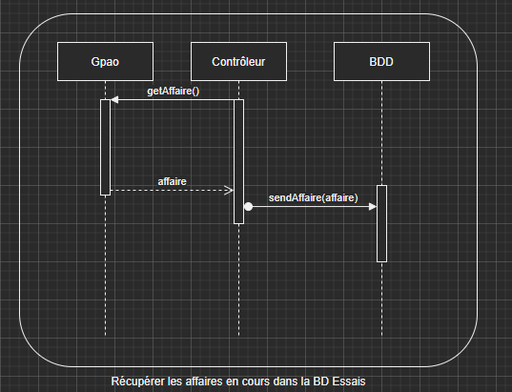
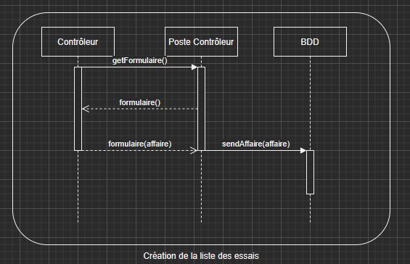
Diagrammes de séquences

Slide 10
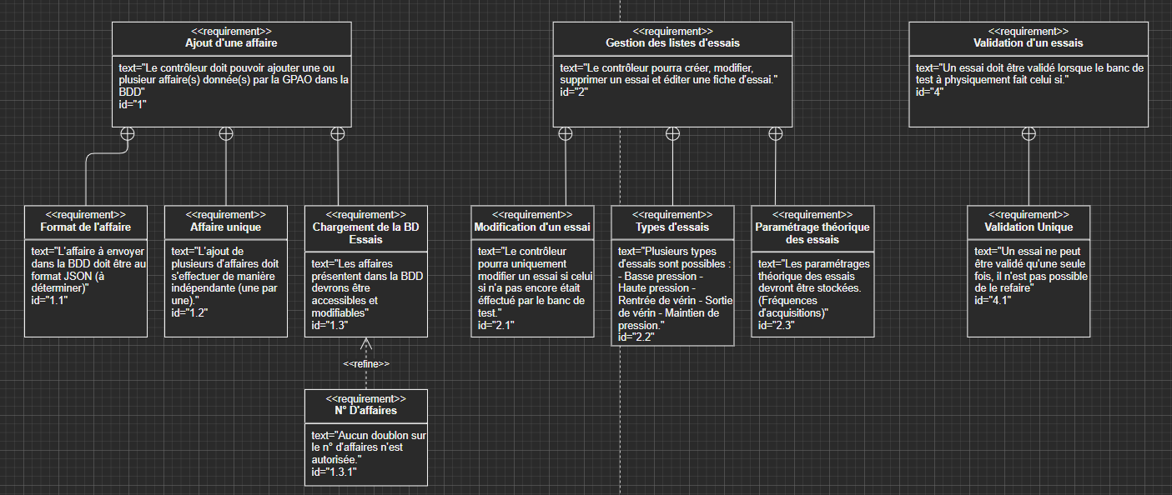
Diagramme d’utilisation

